Slide 1

BİLİMSEL
Eğitim içerikleri güncel bilimsel bulgular ışığında geliştirilir.
ÇAĞDAŞ
Eğitimler modern işletmelerin ve çalışanların ihtiyaçlarına göre tasarlanır.
AMACA YÖNELİK
İnsan ve kurumların öğrenme stilleriyle uyumlu, eğlenceli, kişiye dokunan ve etki yaratan içerikler oluşturuyoruz.
2024
KURUMSAL EĞİTİM KATALOĞU
Kurumsal Gelişim için
Eğitim Çözümleri
Özel, kamu ve sivil toplum kuruluşlarının çalışanlarına yönelik olarak hazırlanan özgün eğitim programları
Orhan ÖZTÜRK
Psikolog, Eğitmen

Slide 2

STRES YÖNETİMİ VE RAHATLAMA TEKNİKLERİ
Eğitimin Süresi:
1 gün (teorik) + yarım gün (uygulama)
Amaç
Eğitim kimler için?
Stresi tanımak, psikolojik ve fiziksel etkilerini fark etmek
Stres hakkında doğru bilinen yanılgılar
Bireysel stres profilini çıkarmak, stres verici durumlara verilen tepkileri keşfetmek
Stresle başa çıkma yöntemlerini öğrenmek
Zorlayıcı kişilik profillerini tanımak
Hangi düşünce ve davranış kalıplarının uyum bozucu olduğunu öğrenmek
Stresli dönemlerden sonra oluşan motivasyon eksikliğini engellemek
Derin gevşeme ve rahatlama için bedensel ve zihinsel teknikleri öğrenmek
.
İş yaşamı ve özel hayattaki stres seviyelerini kontrol altında tutmak isteyen kişiler
Zaman baskısı altında ve yoğun hedeflerle çalışanlar.
Zor müşterilerle çalışan ve bunların yarattığı yıkıcı duygusal güçleri dengelemek isteyen kişiler
Ast-üst ilişkisinde güçlük çeken yönetici ve çalışanlar
Pazarlama ve satış personeli
Çağrı merkezi ve destek ekipleri
Doğası gereği riskli ve stresli sektörlerde (bankacılık, üretim, teknoloji, güvenlik, sağlık) görev yapan personel
Sınav ve diğer testlere hazırlanan kişiler
İş yerinde performansını geliştirmek, yaşam kalitesini artırmak ve ilişkilerini daha iyi yönetmek isteyen herkes

Slide 3

PSİKOLOJİK DAYANIKLILIK (RESILIENCE) VE PSİKOLOJİK SERMAYE
Eğitimin Süresi:
1 gün
Amaç
Eğitim kimler için?
  Psikolojik dayanıklılık ve duygusal esneklik becerilerini geliştirmek.
  Psikolojik dayanıklılığı yüksek ve düşük kişilerin özelliklerini tanımak.
  Duygusal açıdan zorlanma yaratan durumların etkilerinden çabuk sıyrılmak ve en kısa zamanda toparlanmak.
  Beklenmedik ve ani stresli durumlarda yönetsel işlevleri korumak.
  Gereken durumlarda beklenen performans seviyesinin ötesine geçmek. Kendini aşmak.
  Kuvvetli duyguların sağlıklı düşünmeyi engellemesine mani olmak.
.
Yoğun ve stres altında çalışan kişiler
Riskli-tehlikeli çalışma koşullarında zaman geçirenler
Önemli sorumluluklar almayı ve hızlı karar vermeyi gerektiren işlerde görev yapan profesyoneller
Değişken ve belirsizlik derecesi yüksek işlerde çalışanlar
Uyum yeteneği, öz saygı, içsel kontrol ve karar verme becerilerini geliştirmek isteyenler
Toplam yaşam kalitesini arttırmak isteyenler
Hedef koyma ve amaca yönelik öz disiplin yetkinliklerini geliştirmek isteyenler

Slide 4

DUYGUSAL ZEKA
Eğitimin Süresi:
1 gün (teorik) + 1 gün (uygulama)
Amaç
Eğitim kimler için?
  Duygusal zekanın akademik zekadan (IQ) ayrışan özelliklerini öğrenmek
  Duygusal zekanın beş boyutu: Duyguları tanımak, Duyguları yönetmek, İlişkileri yönetmek, Motivasyon ve Özdisiplin, Empati
  İş hayatında duygusal zeka yetkinlikleri: Öfke kontrolü, İletişim farkındalığı, Psikolojik dayanıklılık, Belirsizlik yönetimi, Değişime uyum sağlama, Takım olma, Kendini ifade edebilme.
  Farklılıklara karşı tolerans, Kişisel değerler ve Değer çatışmalarını yönetme becerisi geliştirme.
Yöneticiler ve ekip liderleri
Kritik karar verici pozisyonunda olan kişiler
Pazarlama ve satış ekipleri
Müşteri ilişkilerini geliştirmek isteyenler
İş ve sosyal hayatta daha iyi ilişkiler oluşturmak isteyenler
Öz disiplin ve farkındalık alanında kendini geliştirmek isteyen profesyoneller
Eğitmenler, iç denetleyiciler ve İK çalışanları

Slide 5
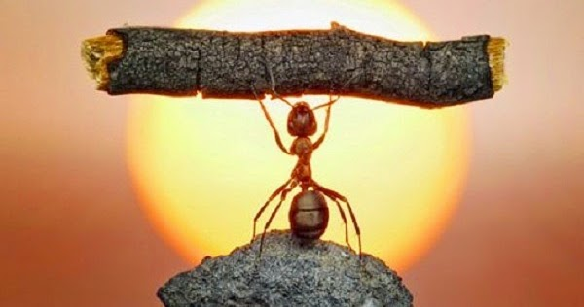
GÜVENLİ DAVRANIŞ (ASSERTIVENESS)
Eğitimin Süresi:
1 gün (teorik) + yarım gün (uygulama)
Amaç
Eğitim kimler için?
Güvenli davranış becerilerini geliştirmek
Güvenli olan ve olmayan davranış kalıplarını ayırt edebilmek
İş ilişkilerinde daha dikkat çekici ve özgüvenli olmak
Temel kişisel hakları tanımak ve dikte edebilmek
Agresif görünmeden otoriter olmak
Problem çözme ve uzlaşmacılık yetilerini arttırmak
.
Her kademeden yöneticiler
İş yerinde karşılıklı güvene dayalı ilişkiler geliştirmek isteyenler
Hayır diyemeyenler
Başkalarını kırmamak için sürekli kendinden feda eden kişiler
Profesyonel çevrelerde yeterince atak davranamayanlar
Sessiz, çekingen ve utangaç kişiler

Slide 6
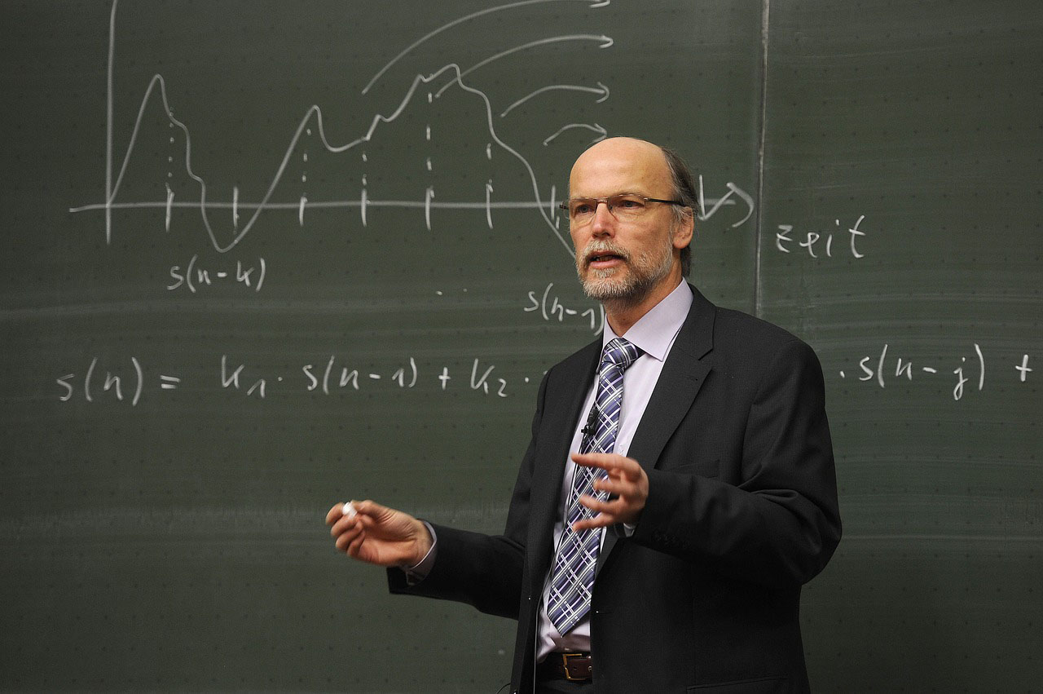
EĞİTİCİNİN EĞİTİMİ
Eğitimin Süresi:
2 gün (teorik) + uygulama
Amaç
Eğitim kimler için?
Bir eğitmende olması gereken kilit yetkinlikleri edinmek
Temel Andragoji ve yetişkin öğrenmesi prensiplerini kazanmak
Kişisel imaj, beden dili, ses tonu, jest ve mimikler gibi genel eğitici becerilerini gösterebilmek
Eğitim için hazırlık yapmayı öğrenmek
Eğitim oturumunu yönetme ve 360 derece kontrolü
İyi ve etkili bir eğitim içeriğinin nasıl yaratıldığını öğrenmek
Sunum tekniklerini ve araçlarını tanımak
İç ve dış eğitmenler
Eğitmenlik becerilerini bir üst noktaya taşımak isteyenler
Bilimsel ve modern bir anlayışla eğitim vermek isteyen kişiler
Müşteri gruplarına ve bayilere sunum yapanlar
İK çalışanları

Slide 7

KARAR VERME TEKNİKLERİ
Eğitimin Süresi:
1 gün
Amaç
Eğitim kimler için?
Çalışanlara ve yöneticilere analitik düşünmeyi öğretmek
Karar alma sürecini hızlandırmak ve karar verimliliğini arttırmak
İşletme bünyesinde karşılaşılabilecek problemleri kalıcı olarak çözmek
Yönetimsel kararları doğru verebilmek
Karar ortamları ve karar ağacı kavramları üzerine bilgi edinmek
Karar verme tekniklerini (AHP, ANP, TOPSIS, ELECTRE, VIKOR) öğrenmek
.
İş yaşamında ve gündelik hayatta daha etkin karar alabilmek isteyenler
Çalışanlar ve yöneticiler
Finans uzmanları
Stratejik ve taktik konumlarda görev yapanlar
Kararsızlık çeken ya da geç karar alan kişiler

Slide 8

UYKU OKULU
Eğitimin Süresi:
Yarım gün
Amaç
Eğitim kimler için?
Uyku ve yaşam performansı arasındaki ilişkileri fark etmek
Uyku biliminin (somnoloj) psikolojik ve fizyolojik temellerini öğrenmek
Uyku evrelerinin özellikleri. REM, non REM döngüsü
Uyku kalitesini bozan hastalıklara genel bir bakış
Uyku hijyeni, sağlıklı ve sağlıksız uyku alışkanlıklarını öğrenmek
Kaliteli bir uyku için rahatlama tekniklerini öğrenmek
Uyku kalitesini arttırmak isteyen kişiler
Yorgunluk ve uykusuzluk dolayısıyla performans kaybı yaşayanlar
Yoğun kritik karar alma durumlarında çalışan yöneticiler
Vardiyalı çalışanlar
Jet-Lag sorunu çeken, sık seyahat eden kişiler
Yüksek dikkat gerektiren tehlikeli işlerde çalışanlar
Anneler ve anne adayları

Slide 9

ORGANİZASYONEL
DAVRANIŞ
Eğitimin Süresi:
1 gün
Amaç
Eğitim kimler için?
İşletme örgütünün ve organizasyonel davranışın temel karakteristiklerini anlamak
Yöneticinin rolünü ve fonksiyonlarını tanımlayabilmek
Organizasyonda olumlu ve verimli bir kültür yaratabilmek
Örgütsel stres kaynaklarını anlamak ve yönetmek
Bireyi ve kişilik özelliklerini örgüt bağlamında değerlendirebilmek
İş yaşamına ilişkin tutum ve değerleri geliştirmek
İşletme alanındaki insan kaynağını güçlendirmek isteyen şirket sahipleri
Her kademeden yöneticiler ve yönetici adayları
Etkin liderlik ve etkili iletişim özelliklerini geliştirmek isteyenler
Olumlu bir işletme kültürü yaratmak isteyenler
İş tatminini arttırmak isteyen yönetici ve çalışanlar

Slide 10

HAVACILIK
Eğitimin Süresi:
Modüle ve katılımcı sayısına göre değişkenlik gösterir
Eğitim Modülleri
Eğitim kimler için?
Havacılık işletmeleri
Pilotlar
Pilot adayları
Kabin görevlileri
Havacılık bakım kuruluşları
ATC
Dispeçerler
Havacılık Psikologları
Uçuş okulları
Sanal pilotlar
Temel Havacılık Psikolojisi
Ekip Kaynak Yönetimi (Crew Resource Management-CRM)
Emniyet Yönetimi (SMS)
Yetkinlik Temelli NOTECHs eğitimi
Temel Havacılık Yönetimi

Slide 11
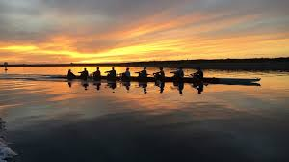
ROWERMIND – Kürek çekerek zihinsel ve kurumsal performans eğitimi
Eğitimin Süresi:
Katılımcı sayısına göre değişkenlik gösterir
Amaç
Eğitim kimler için?
Stres yönetimi ve rahatlama
Motivasyon
Ekip çalışması ve liderlik
Kurumsal uyum, sinerji yaratma
Bilinçli farkındalık (Mindfulness)
Oyun ve rekreasyon
Kurumsal gelişim dünyasını outdoor kürek faaliyeti ile buluşturan dünyadaki ilk ve tek eğitim programı
Outdoor, rekreasyon ve kurumsal eğitimi bir araya getirmek isteyenler
Takım çalışmasını geliştirmek isteyen kurumlar
Ekip uyumunu arttırmak isteyen işletmeler
Zihinsel ve fiziksel dayanıklılığını arttırmak isteyenler
Yaşantısal öğrenme alanında farklılık arayanlar
Liderlik ve uyum becerilerini arttırmak isteyenler
Doğa ile iç içe olmayı sevenler

